Slide 1
Program
Part 1 – Introduction
[W01] – context changed to webgl2
Part 2 – GLSL 3.00
[W02] – Hello triangle의 shader code를 glsl 3.00 으로 바꾸기
[W03] – vertex array object
[W04] – instanced rendering
[W05] – Transform feedback
Part 4 – WebGL 2 Rendering – fbo, rbo
[W06] – fbo, rbo
[W07] – render to texture

Slide 2
PPT 설정 (이 슬라이드는 쇼에 안보임)
반드시 다음 2개 슬라이드를 음악과 함께 캡처해서 동영상에 포함해야 합니다.
SWTT 라이선스
소중사업 사사 문구
맨 첫 타이틀이 이상하게 나오면 아래 글꼴을 설치하세요
https://fontzone.net/font-details/ar-hermann
나눔고딕 글꼴과 D2Coding 글꼴 - https://hangeul.naver.com/font
Mac 사용자는 나눔고딕코딩 글꼴을 설치해야 할 수 있습니다.

Slide 3
Are you ready? [SPACE] to start

Slide 4




Software Tool Time

Slide 5


Slide 6
WebGL 2 Tutorial (Part 2) Instanced Rendering
강사
경북대학교 백낙훈 교수
아주대학교 이환용 교수
목표
Instanced Rendering
사전 준비
WebGL 1.0 튜토리얼 – YouTube https://www.youtube.com/playlist?list=PLKseYrrlvWNqmtCMZyoraXIAG2F0sG2o7
JavaScript Language 기능
로컬 Web Server 설치 – Python 설치 권장

Slide 7
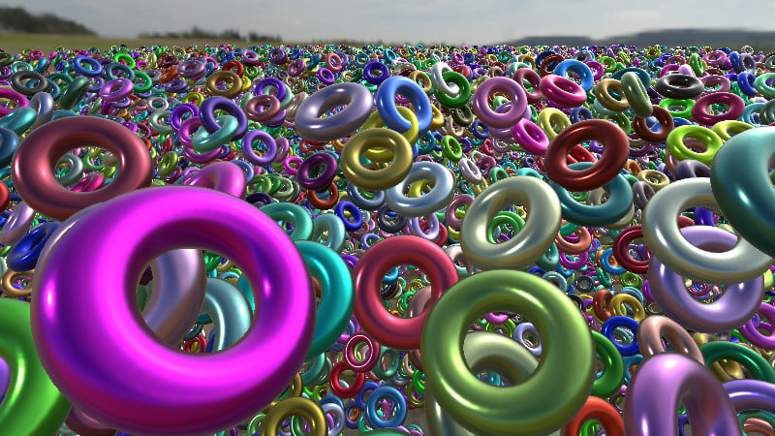
Inctanced Rendering

Slide 8
Inctanced Rendering
같은 Vertex Data에 변화를 주어 동시에 그리는 기법
장점
Performance
GPU 메모리 자원의 절약
대규모의 데이터에 대한 관리

Slide 9
사용 방법
Shader에 Attribute 추가 – 변화를 주기위한 Attribute
예) in vec2 myOffset; // in VS
데이터를 버퍼를 통해 전달
gl.bindBuffer, glBufferData // with vao
Attribute Pointer
loc_aOffset - gl.getAttribLocation(gl.programObject, 'aOffset');
gl.enableVertexAttribArray( aOffsetLoc )
gl.vertexAttribPoiter(loc_aOffset , 2, gl.FLOAT, false, 0, 0);
gl.vertexAttribDivisor(loc_aOffset, 1)
Draw
gl.drawArraysInstanced(gl.TRIANGLES, 0, 3, 5);

Slide 10
W04: Inctanced Rendering
Instanced Rendering 으로 삼각형 5개 그리기
W04 코드

Slide 11
Software Tool Time (소프트웨어 툴 타임)
(CC-BY-NC 4.0) KNU and Ajou Univ.
Visit “Software Tool Time” channel in YouTube : https://www.youtube.com/c/SoftwareToolTime
All product names, trademarks, and/or company names are used solely for identification and belong to their respective owners.
“Software Tool Time” video is licensed to the public under a Creative Commons Attribution 4.0 License (https://creativecommons.org/license/by/4.0/)
Twin Musicom’s African Drums (Sting) is licensed to the to the public under a Creative Commons Attribution 4.0 License (Artist: http://www.twinmusicom.org/)

Slide 13

본 영상은 2021,2022년도 과학기술정보통신부 및 정보통신기획평가원에서 지원하는 SW중심대학사업의 결과물 입니다.
본 영상의 내용을 전재할 수 없으며, 인용할 때에는 반드시 과학기술정보통신부와 정보통신기획평가원의 'SW중심대학사업'의 결과물이라는 출처를 밝혀야 합니다.

